Slide 1

智能汽车的
关键技术

Slide 2
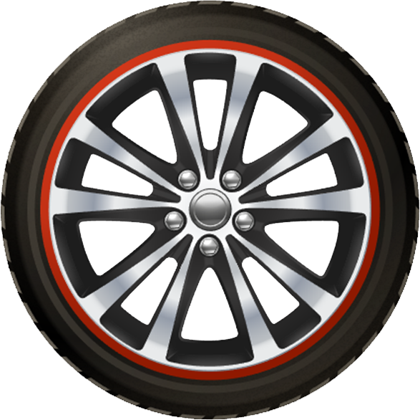
技术是强力支撑
智能汽车的每一次革新，都离不开关键技术的强力支撑。V2X通信技术搭建起车与万物互联的桥梁，云平台与大数据技术为其提供智慧“大脑”，信息安全技术筑牢数据防护的坚实壁垒，高精度地图与定位技术则成为精准导航的“指南针”。
不同技术相互交织、协同发力，共同推动智能汽车迈向更高效、更安全、更智能的未来。

Slide 3

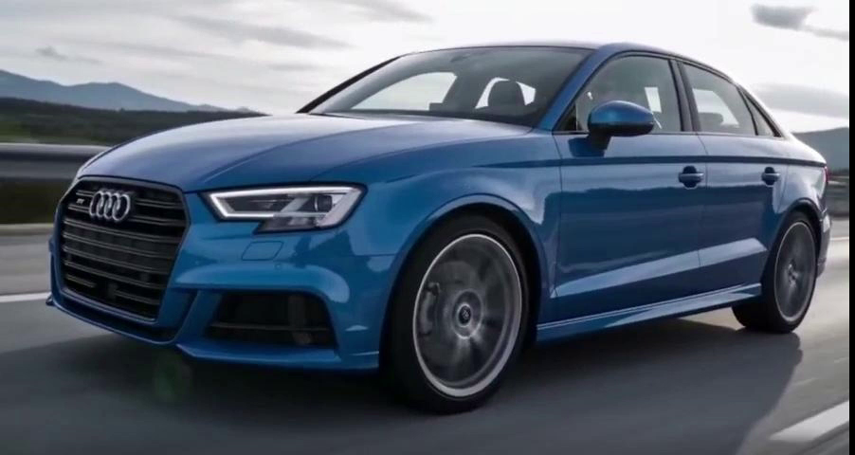
V2X通信技术
JIj基 本 概 念
该技术是智能汽车实现智能化、网联化的核心技术，通过构建车与车（V2V）、车与路（V2I）、车与人（V2P）、车与云端（V2C）之间的通信网络，打破信息孤岛，实现数据的实时交互与共享，让智能汽车不再是孤立的个体，而是融入整个交通生态系统。

Slide 4
V2X通信技术
核心类型
应用场景
（1）V2V通信（2）V2I通信（3）V2P通信（4）V2C通信
（1）安全驾驶辅助
（2）交通效率优化
（3）自动驾驶协同
（1）低延迟（2）高可靠（3）广覆盖（4）多类型
在技术层面，法规标准方面，隐私保护与网络安全方面都面临不同的挑战
优势
面临的挑战

Slide 5

云平台与
大数据技术
Cloud Platform and Big Data Technology

Slide 6
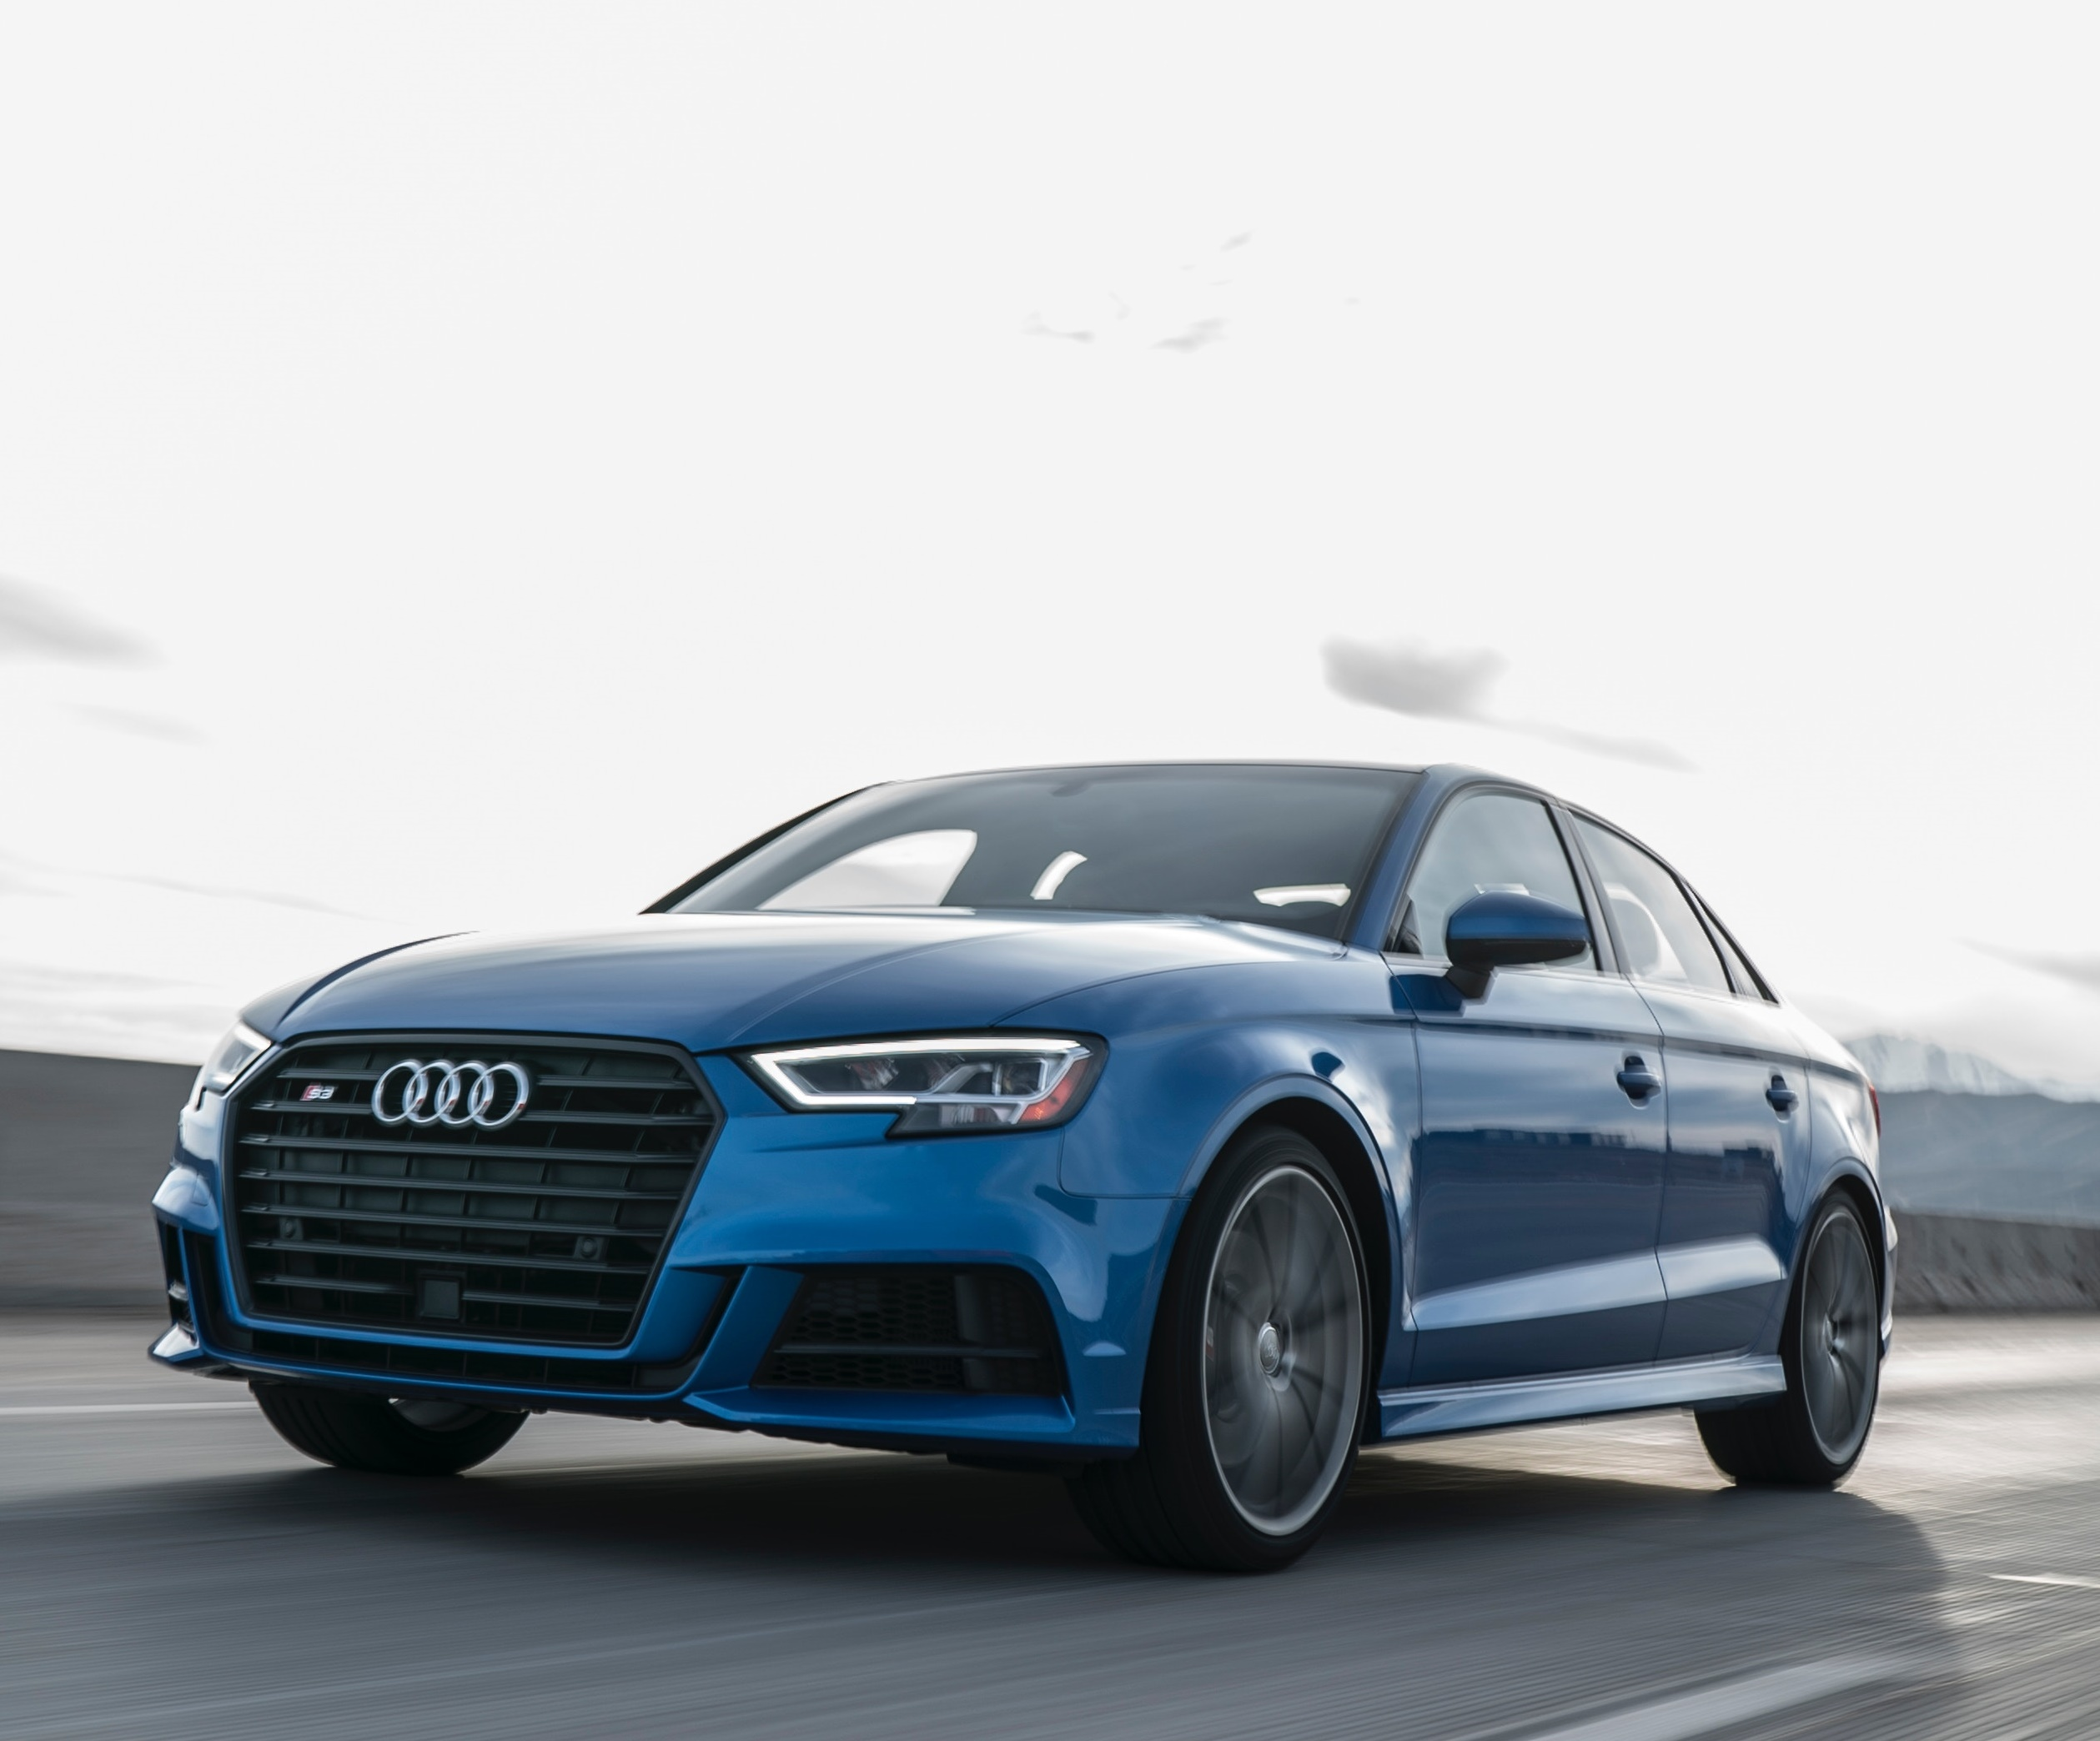
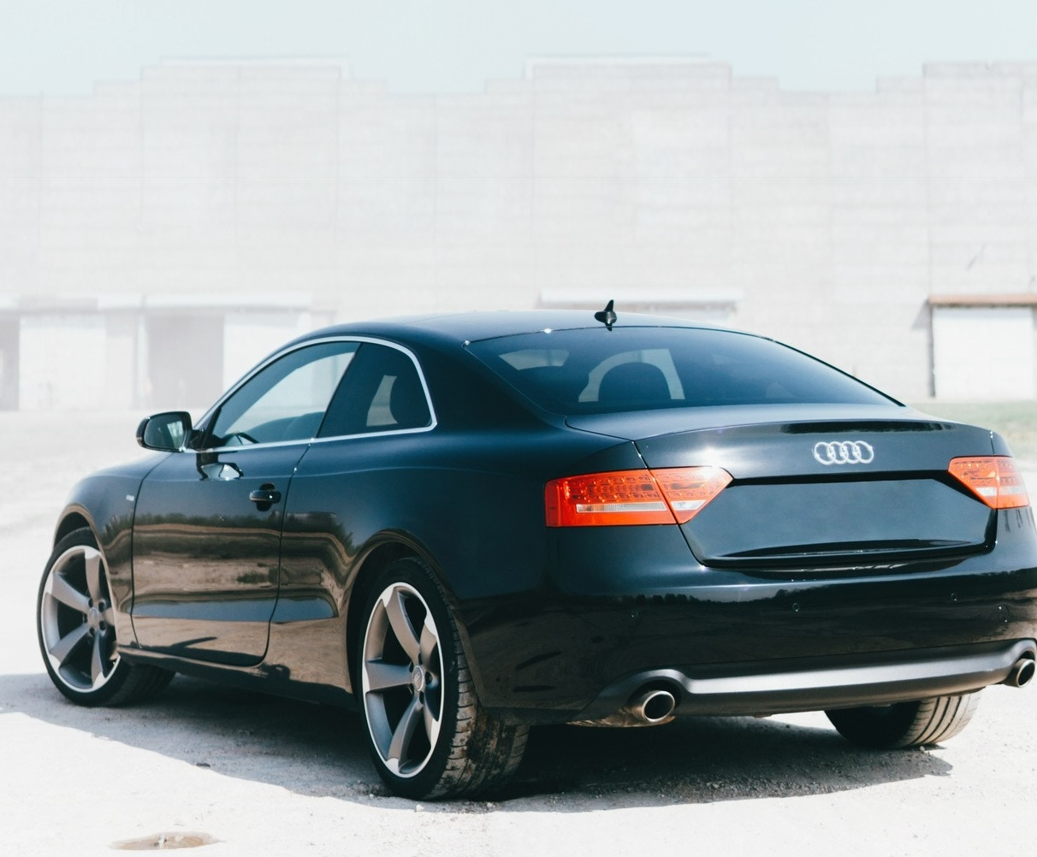
云平台与大数据技术
云平台技术概述
大数据技术概述
应用场景
挑战与发展趋势
智能汽车云平台是基于云计算技术搭建的综合性服务平台
数据技术是指对规模巨大、类型多样的数据进行采集、存储、管理、分析和可视化的一系列技术手段。
（1）车辆研发与优化
（2）智能驾驶与交通管理（3）车辆运营与服务
（4）个性化用户体验
（5）新能源汽车能源管理
智能汽车发展虽仍面临着数据安全与隐私保护、计算资源与成本等发面的挑战但发展趋势一直向好。

Slide 7
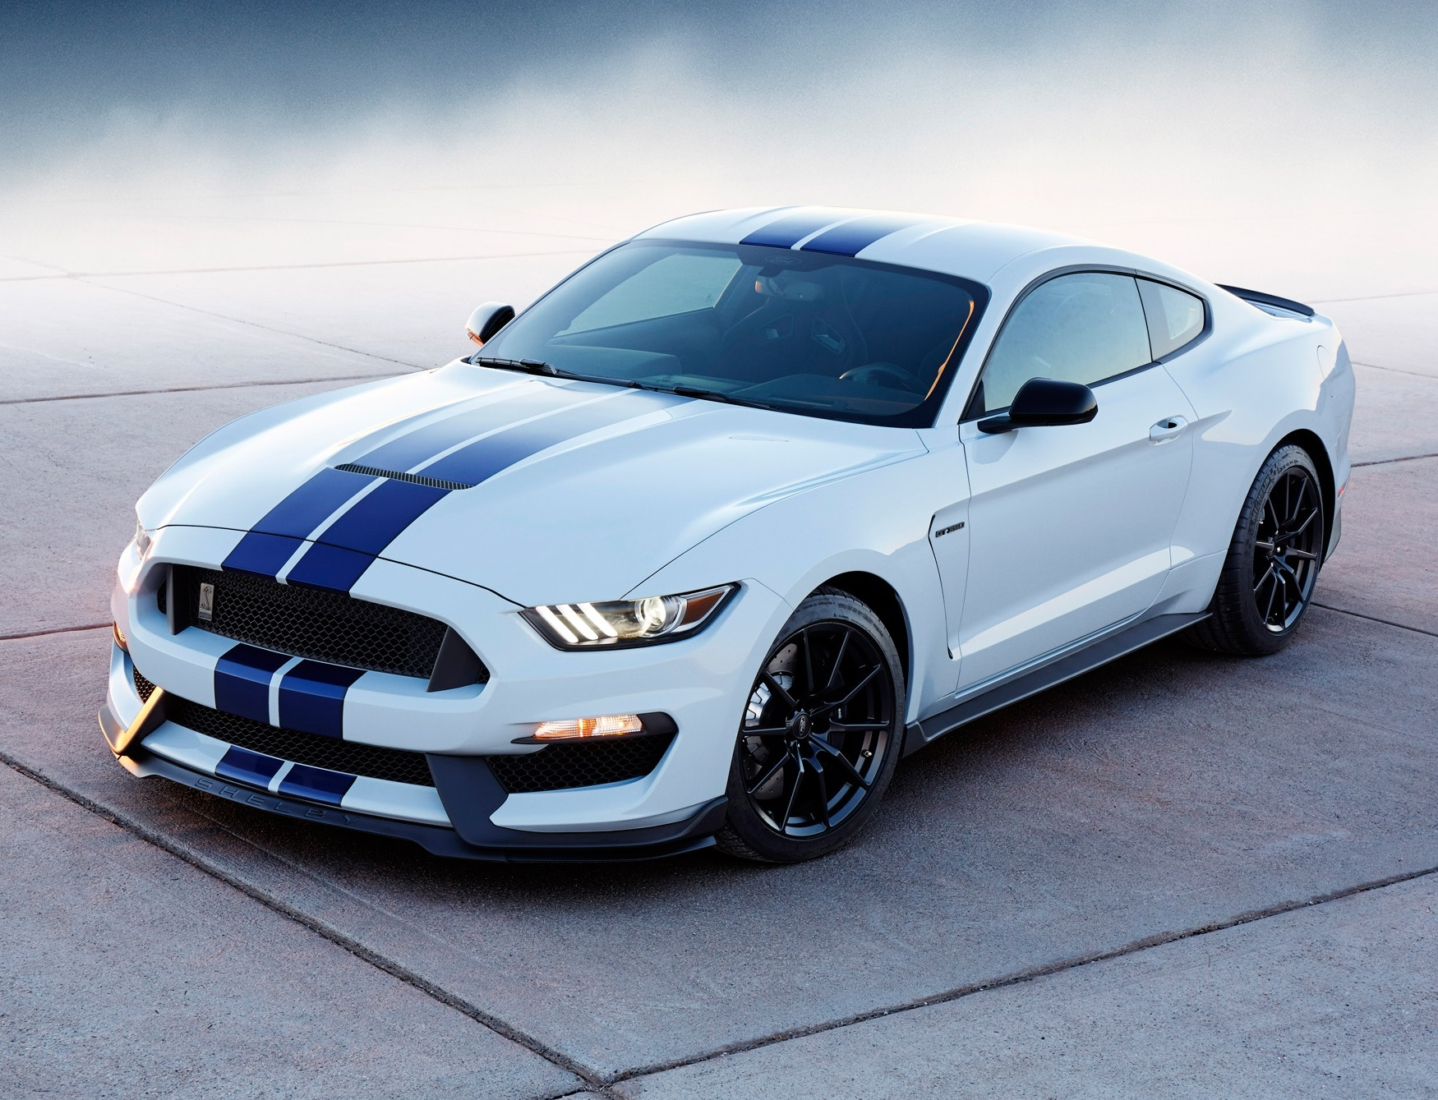
信息安全技术
智能汽车信息安全技术是指通过一系列技术手段和管理措施，保障车辆在数据采集、传输、存储、处理等全生命周期中信息的保密性、完整性和可用性，同时抵御外部攻击，防止车辆控制系统被非法入侵、数据被窃取篡改。

Slide 8
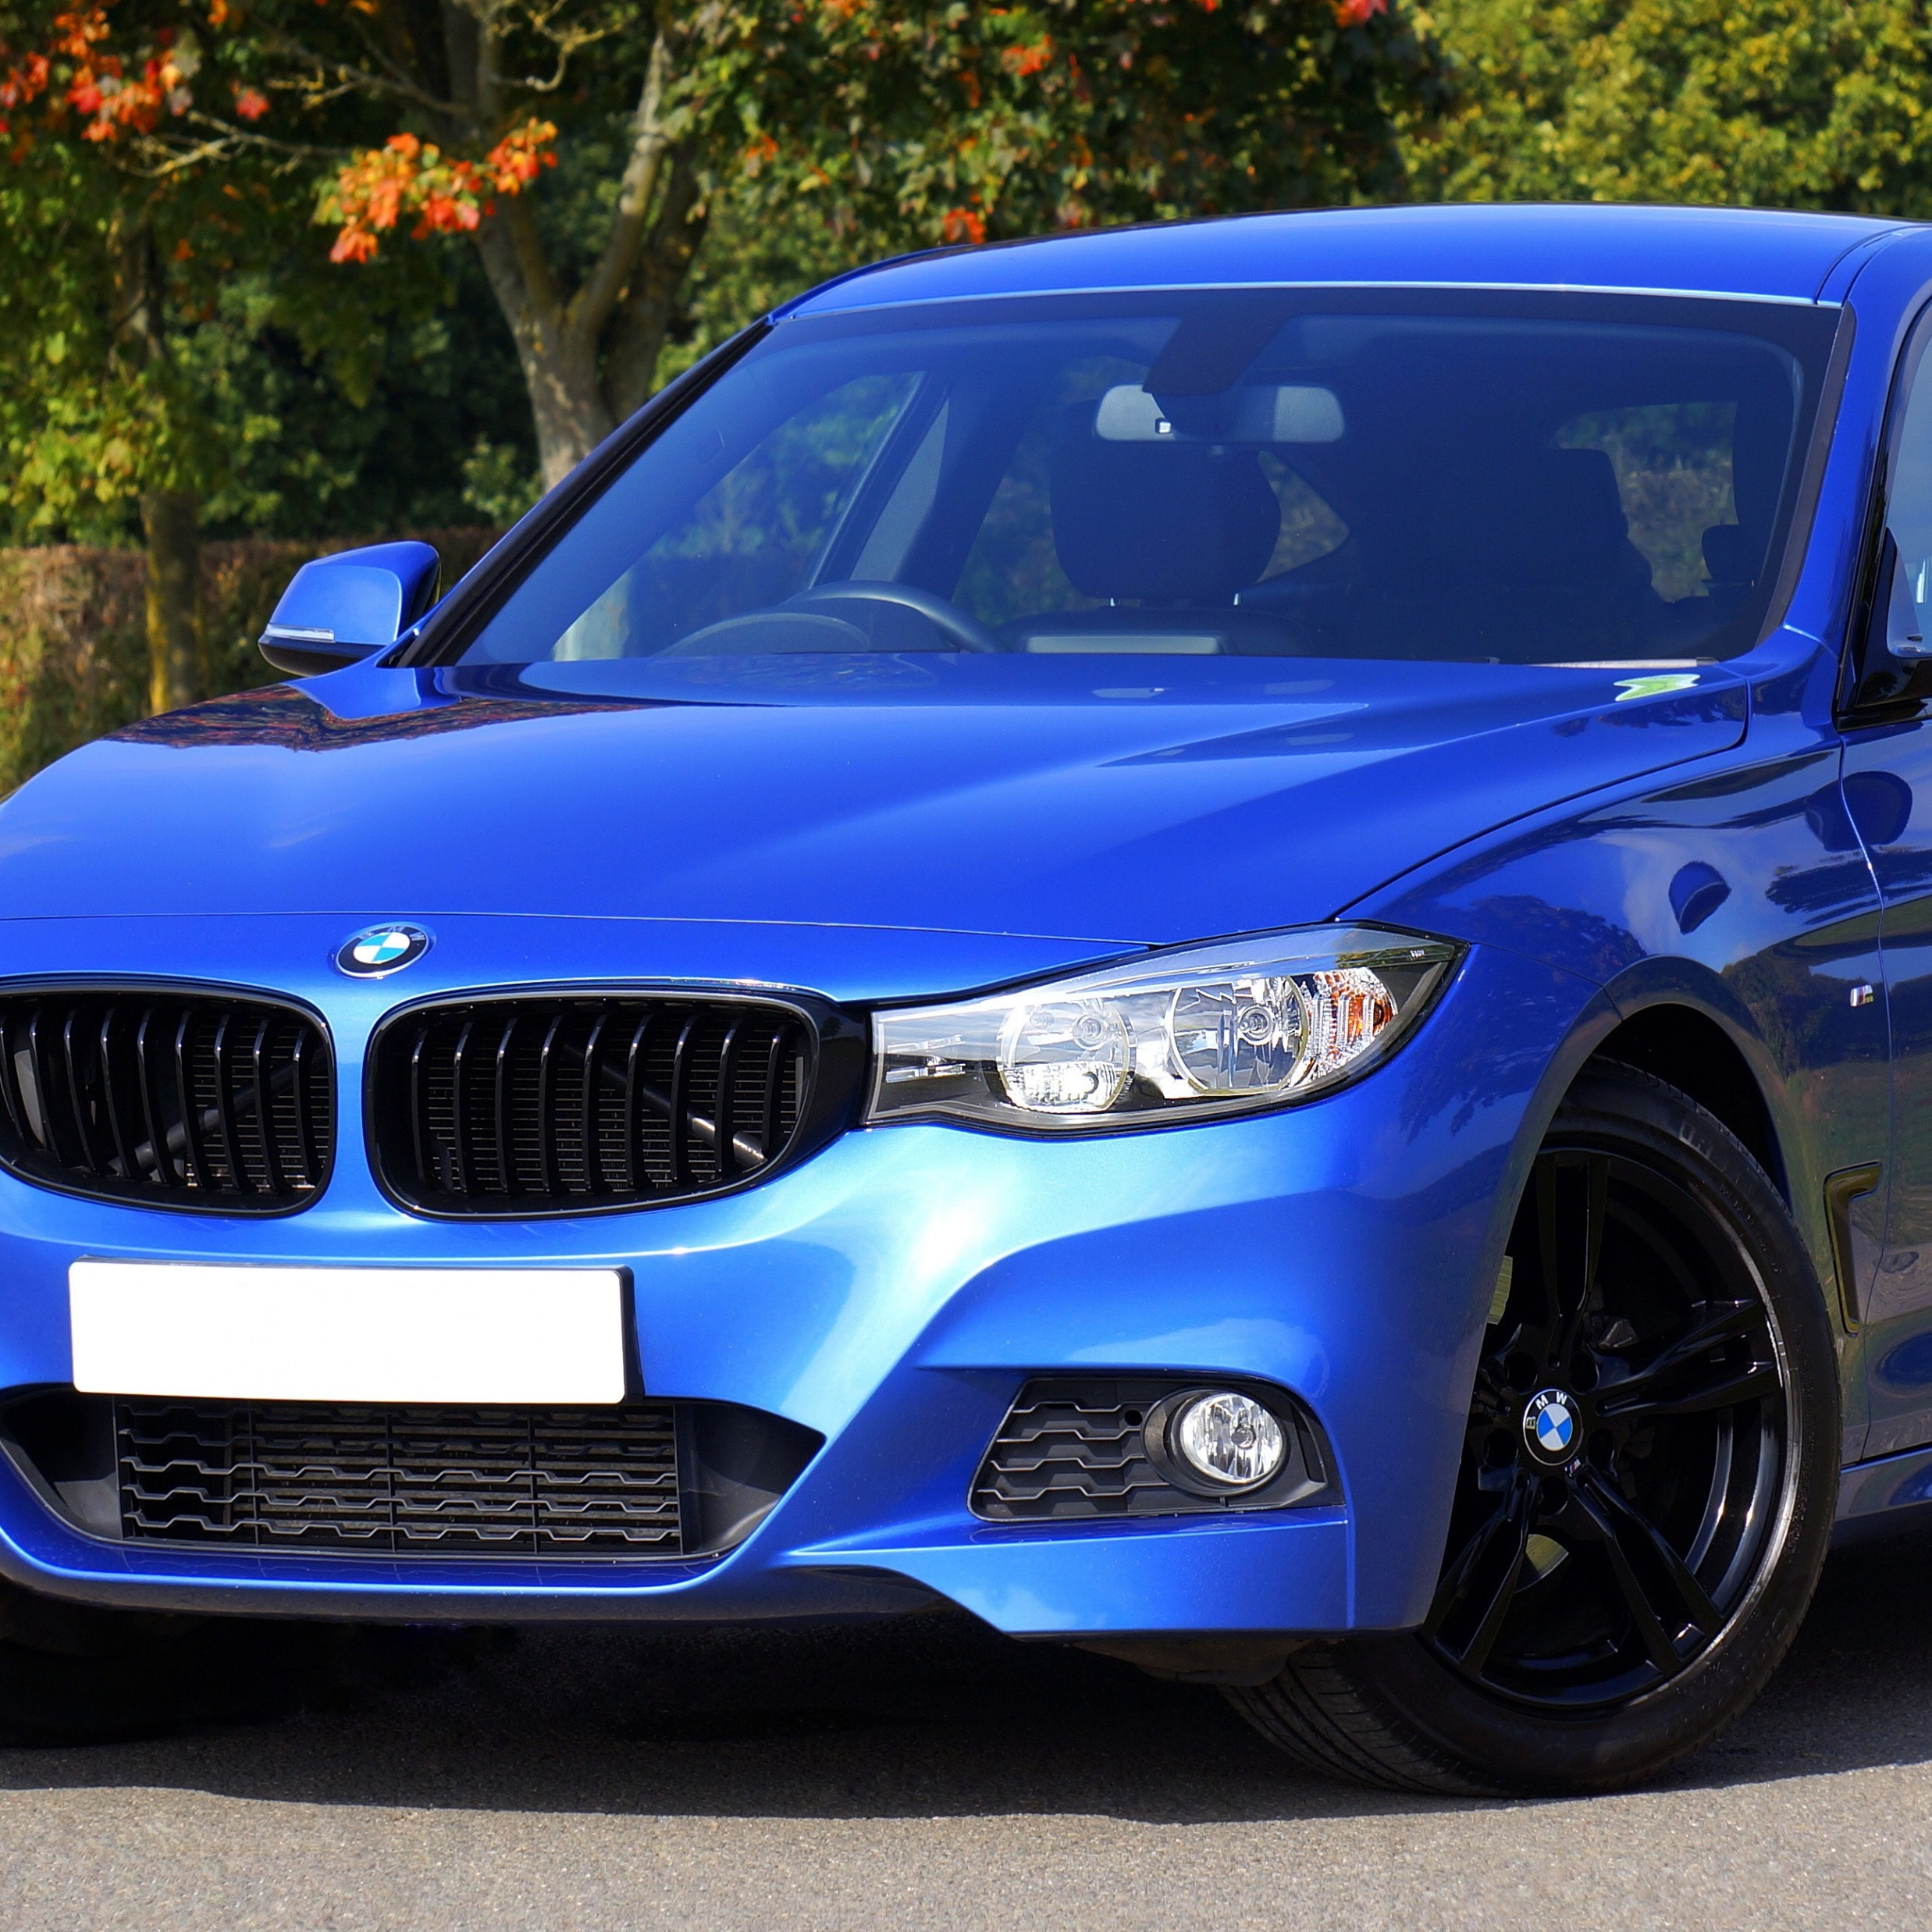
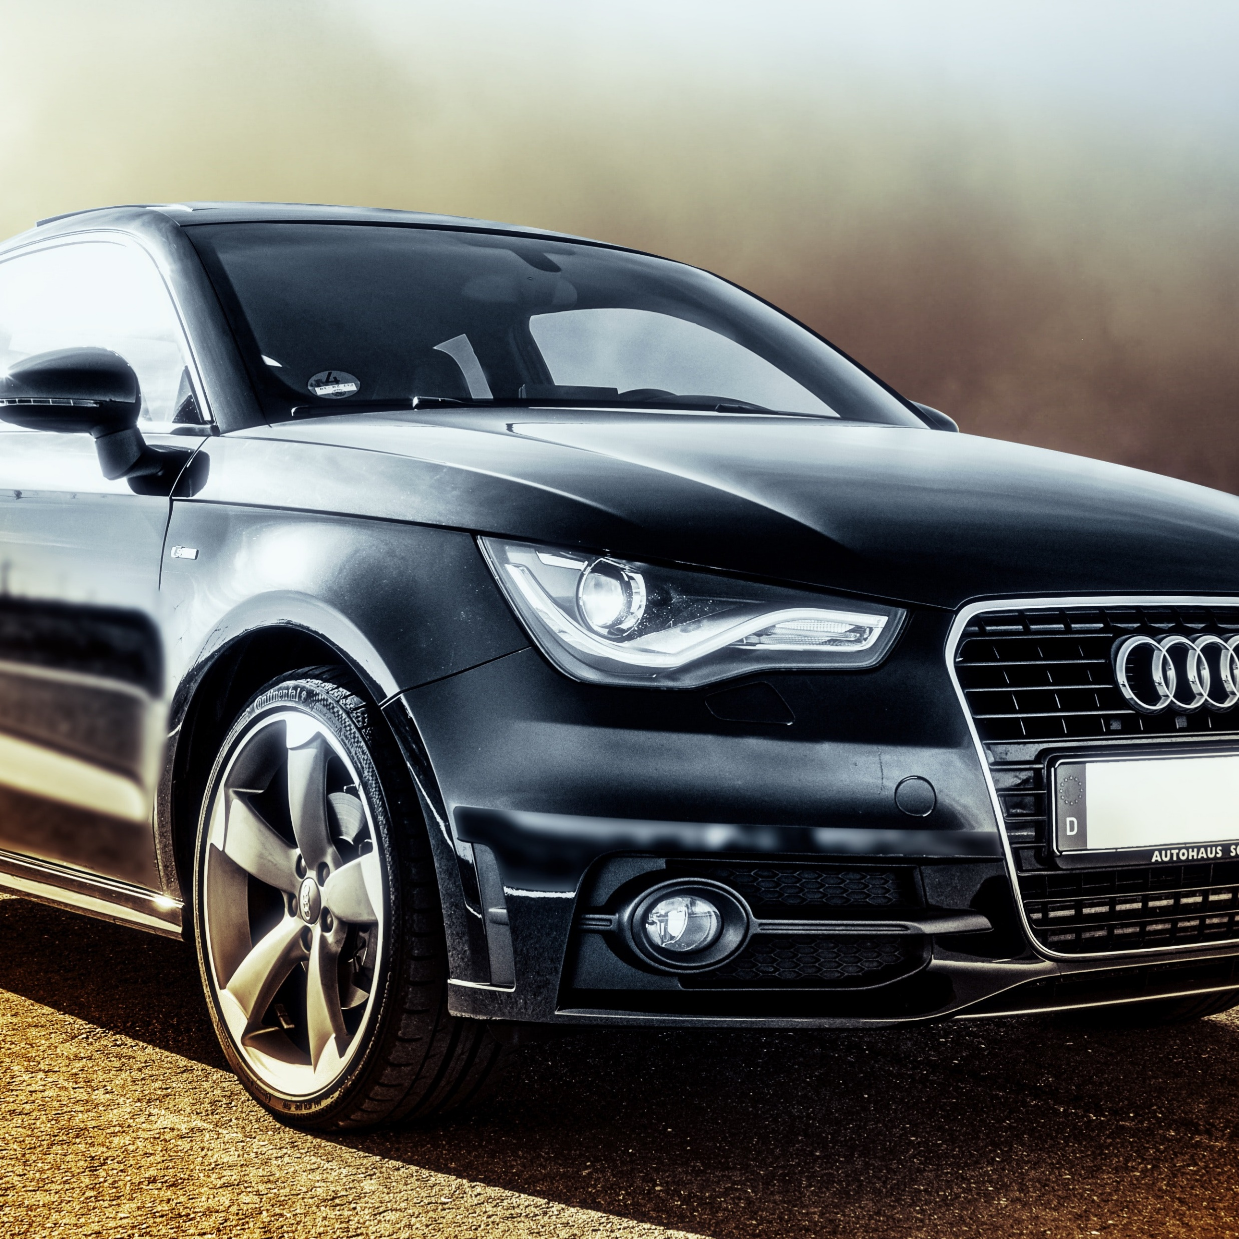
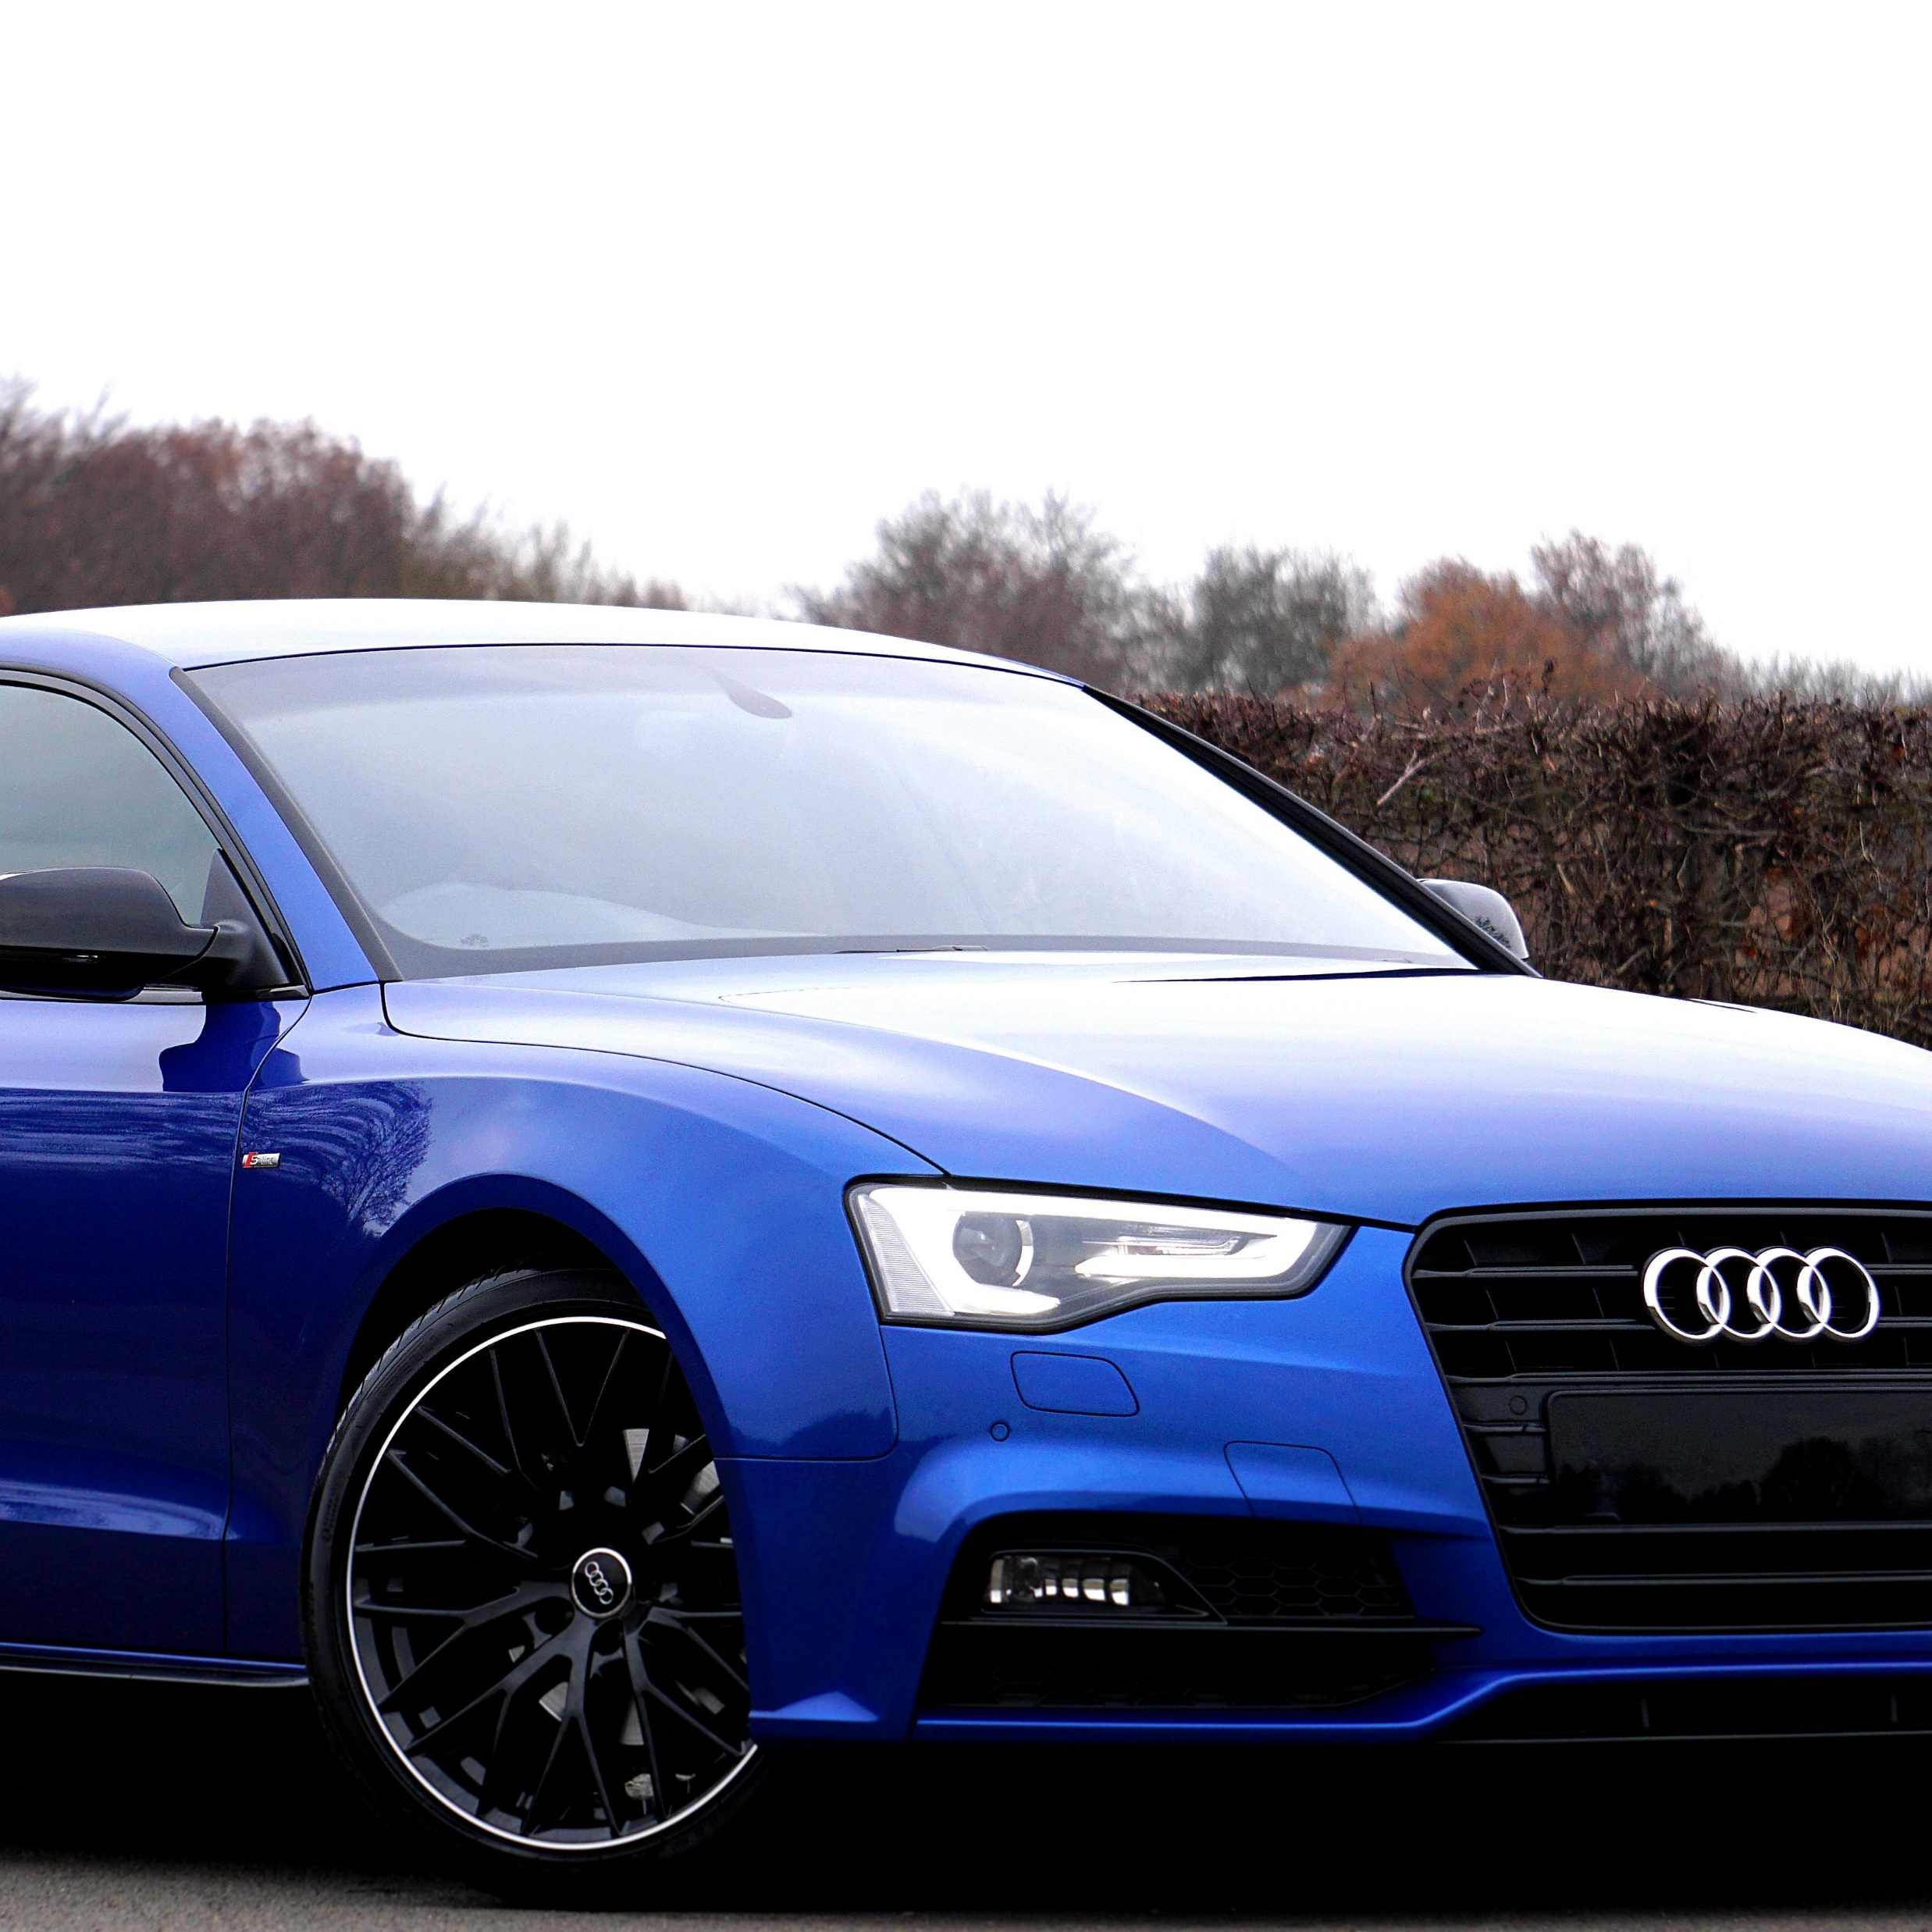
信息安全技术
智能汽车面临的信息安全风险
信息安全技术防护措施
发展趋势
（1）车载网络安全风险
（2）数据安全风险
（3）通信安全风险
（1）车载网络安全防护
（2）数据安全防护
（3）通信安全防护
（4）软件安全防护
（1）零信任架构应用
（2）人工智能与机器学习赋能（3）跨行业协同安全生态

Slide 9

高精度地图与高精度定位技术
高精度地图是一种比传统
导航地图更精细、
更准确的地图，其精度可达厘米级，
能够详细描述道路的
几何形状、车道属性、交通设施等信息。
高精度地图可辅助智能汽车环境感知，弥补传感器在复杂场景下
的不足；助力路径规划
与决策，指引车辆安全行驶；结合定位技术实现厘米级精准定位，支撑自动驾驶稳定运行。

Slide 10

智能汽车的高精度定位技术包含
卫星导航、地基增强、
惯性导航、车路协同定位等，多技术融合可提供稳定可靠的定位服务。
其中卫星导航需结合其他技术达厘米级精度，地基增强能修正卫星误差，惯性导航自主性强但有误差积累，车路协同可辅助精准定位。
高精度定位技术是
指为智能汽车提供精确位置信息的技术，其定位精度通常在厘米级甚至
毫米级，以满足自动驾驶对车辆位置的高要求。

Slide 11
智能汽车的试验评价
体系是一套系统、全面的评估机制，旨 在验证车辆的功能
安全性、性能可靠性以及技术合规性。
虽然智能汽车高精度地图与定位技术面临数据更新维护
成本高、复杂环境下定位可靠性不足、相关法规标准不完善的
挑战，但是其发展趋势明确，将朝着多技术融合深化、高精度地图动态实时更新、法规标准标准化与规范化的方向推进。

Slide 12
谢谢观看

